Slide 1
PENGANTAR PUBLIC RELATIONS: Setting PR di Organisasi
Fasya Syifa Mutma

Slide 2
PR DALAM ORGANISASI
PR Internal
PR Eksternal

Slide 3
PR INTERNAL
Departemen internal yang tertera pada struktur organisasi yang terdiri dari karyawan tetap untuk menjalankan fungsi dan pekerjaan PR

Slide 4
KELEBIHAN PR INTERNAL
Anggota Tim
Tim PR bagian dari internal perusahaan
Pengetahuan Organisasi
Memiliki pengetahuan mendalam dan terkini tentang organisasi : sejarah, kultur
Hemat Biaya
Tidak banyak biaya tambahan selain gaji
Ketersediaan Mitra
Mudah di akses/ mengakses seluruh divisi apabila dibutuhkan
Mengenal orang-orang dalam organisasi sehingga mempermudah akses komunikasi
Tim mudah ditemui/dihubungi/dijangkau karena cenderung berada di satu tempat yang sama
Biaya lebih hemat karena orang dalam cenderung sudah mengetahui proses pembuatan program di perusahaan tsb

Slide 5
KEKURANGAN PR INTERNAL
Hilangnya Objektivitas
Cenderung terserap dan menyesuaikan diri dengan pandangan pribadi/ kelompok dengan mengesampingkan tujuan bersama
Dominasi & Kepatuhan
Yes men/ women, mesti selalu nurut sama pimpinan/senior/atasan
Kerancuan Misi dan Peran
Karena merupakan orang dalam, praktisi tidak hanya fokus mengerjakan aktivitas PR
Terkadang ditugaskan melakukan pekerjaan di luar jobdesk PR, shg pekerjaan PR nya menjadi kurang efektif
Karena internal, praktisi cenderung hilang objektifitasnya terkait apapun di pekerjaannya misal terkait tim, sistem atau proses di perusahaan

Slide 6
NAMA JABATAN & STRUKTUR PR DI ORGANISASI
Nama dan posisi departemen PR dalam organisasi amat beragam
Public relations adalah nama yang sering dipakai
Namun, ada juga organisasi yang menggunakan nama : komunikasi korporat, komunikasi, public affairs, hubungan perusahaan/korporat, informasi publik

Slide 7
KERJASAMA PR INTERNAL DENGAN DIVISI LAIN
Sangat dimungkinkan PR bekerjasama pula dengan divisi lain terkait audiens PR yaitu seluruh karyawan internal
Setiap fungsi harus saling mendukung dan bekerja sama satu sama lain
Marketing : bagian yang memasarkan dan mempromosikan produk/jasa
Legal : bagian yang meng-handle dokumen hukum dan peraturan2 organisasi
SDM/ HRD : bagian yang mengelola sumber daya organisasi
Keuangan : bagian yang mengurusi keuangan organisasi

Slide 8
KERJASAMA PR INTERNAL DENGAN DIVISI LAIN
Marketing
Tim PR dan marketing bekerja sama dalam membuat konten informasi yang sama dan tidak bertentangan
Legal
Tim PR dan legal bekerja sama dalam perihal dokumen hukum, peraturan, SOP yang berlaku di organisasi juga undang-undang yang berlaku di negara
PR harus mengetahi berbagai peraturan dan membantu legal mengomunikasikan dokumen hukum/peraturan tsb kepada stakeholder
SDM
Tim PR dan SDM bekerja sama dalam penyusunan manajemen strategis SDM dan perubahan organisasional
Kerjasama dalam meningkatkan komunikasi internal perusahaan, kerjasama dalam event internal, mengomunikasi pesan-pesan ttg perusahaan
Kerjasama dalam memperkenalkan produk/jasa perusahaan sekaligus meningkatkan penjualan

Slide 9
PR EKSTERNAL
Penyelenggaraan jasa teknis dan kreatif tertentu oleh seseorang atau sekelompok orang yang memiliki keahlian berdasarkan pengalaman serta latihan yang telah mereka dapatkan sebelumnya. Identitas perusahaan sah menurut hukum (Public Relations Consultant Assosiation)
Tim PR yang berada di luar struktur organisasi perusahaan
Biasanya disewa oleh organisasi atau perusahaan untuk menjalankan fungsi atau pekerjaan-pekerjaan PR di organisasi atau perusahaan tersebut
Bisa berupa perusahaan/Firma PR, Agen advertising (Biro Iklan), Spesialisasi, konsultan PR

Slide 10
SPESIALISASI PR EKSTERNAL
Full Service
Spesifik
Full Service : menyediakan jasa apapun (terkait PR) “paket lengkap” yang dibutuhkan oleh organisasi/perusahaan untuk menyelesaikan masalah tertentu
Spesifik : hanya menyediakan jasa spesifik/khusus saja. Misal hanya menghandle hubungan dengan pemerintah, atau hubungan dengan media, atau hanya dalam bidang event

Slide 11
ALASAN MENYEWA PR EKSTERNAL
1
Organisasi belum pernah/ belum berpengalaman dalam melakukan program PR
2
Kantor pusat jauh dari pusat komunikasi & keuangan.
3
PR eksternal memiliki jaringan kontak yang mutakhir dan luas
4
Dapat menyediakan orang yang berpengalaman/ spesialis untuk menggantikan eksekutif yang tidak mau pergi ke kota/ negara lain.
5
Divisi PR butuh jasa khusus yang tidak perlu full time dan terus menerus
6
Membutuhkan penilaian independen dari pihak luar

Slide 12
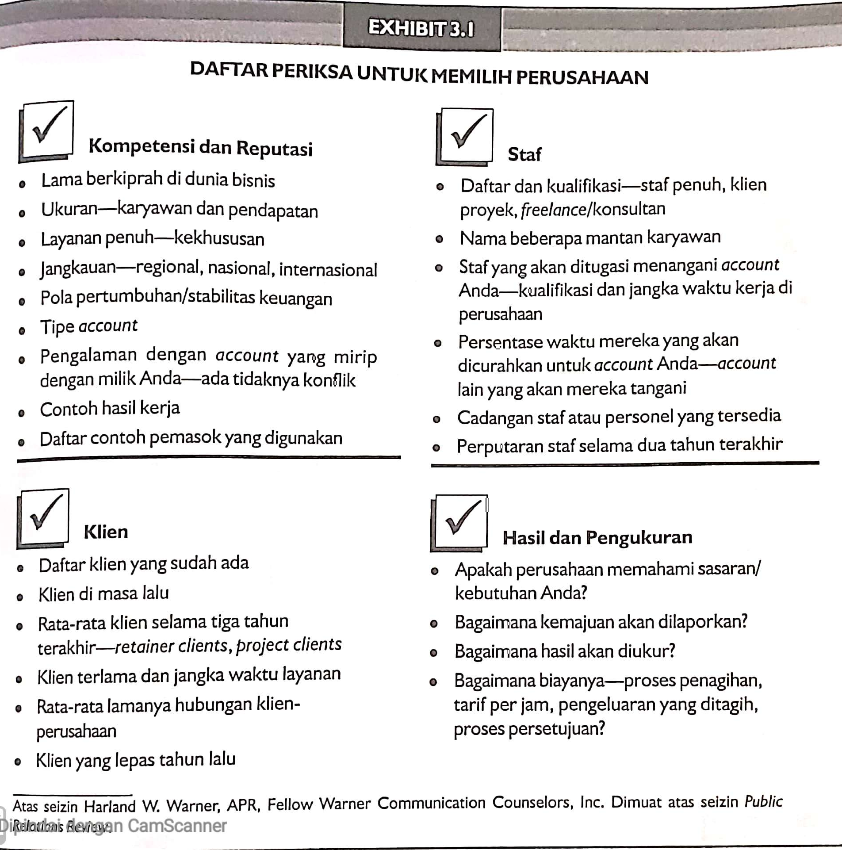
BAGAIMANA MENENTUKAN PR EKSTERNAL BAGI ORGANISASI?

Slide 13
KELEBIHAN PR EKSTERNAL
Variasi bakat dan keahlian
Tim PR eksternal memiliki keahlian beragam untuk membantu organisasi menyelesaikan permasalahan organisasinya, ini adalah keunggulan utama PR eskternal
Objektivitas
Tim PR eskternal cenderung lebih objektif karena pandangan tim PR eskternal tidak dipengaruhi oleh politik internal organisasi
Rentang pengalaman sebelumnya
Tim PR eksternal sering menangani banyak klien dengan masalah berbeda-beda sehingga pengalaman, pengetahuan dan kemampuan tim ini menjadi meningkat

Slide 14
KELEBIHAN PR EKSTERNAL
Cakupan geografis dari operasi
Tim PR eksternal memiliki cakupan operasi yang luas, mereka terbiasa menangani masalah di berbagai organisasi, mereka dibawahi oleh perusahaan penyedia jasa PR yang memiliki banyak cabang
Kemampuan meningkatkan kapasitas staf internal
Tim PR eskternal cenderung memiliki keahlian, kapasitas dan pengalaman lebih dari staf internal PR, tim PR eksternal bisa mengajari staf internal untuk menangani permasalahan terkait PR
Reputasi
Tim PR eksternal yang mempunyai reputasi baik akan menguntungkan bagi organisasi yang meng-hire nya

Slide 15
KEKURANGAN YANG SERING DIHADAPI PR EKSTERNAL
Oposisi/ Penolakan dari sebagian pihak internal/ konservatif
Penentangan terhadap ide/saran/rekomendasi yang disampaikan oleh tim PR eksternal
Biaya
Klien akan sangat kritis tentang biaya, pengembalian investasi dan kualifikasi layanan
Konflik personal
Klien kurang paham fungsi PR
Ketidaksiapan klien
Terdapatnya konflik personal ketika mengatasi masalah klien
Klien terkadang kurang paham tentang PR, sudut pandang lokal, shg terkadang sulit menjelaskan
Klien terkadang tidak siap, tidak berani ambil keputusan, ragu-ragu saat tim PR eksternal membutuhkan keputusan

Slide 16
KONTRAK
Kontrak antara klien dan konsultan harus ada, jelas, dan sesuai hukum yang berlaku
Kontrak terdiri atas:
Bentuk kerjasama
Jangka waktu
Hasil yang diharapkan
Pembayaran
Dll sesuai kesepakatan bersama

Slide 17
BIAYA PERUSAHAAN PR EKSTERNAL
Waktu staff : biaya waktu yang dicurahkan tim untuk mengerjakan program terkait
Supervisi : biaya waktu untuk supervisi program terkait
Operasional : biaya operasional yang dibutuhkan untuk menjalankan program terkait
Profit : biaya keuntungan dari program terkait

Slide 18
THANKYOU
SUMBER :
Cutlip, et al. (2011). Effective Public Relations, Ed. 9th. Jakarta: Kencana

